Slide 1

Simplification du parcours DEFI/Myc

Slide 2
Sommaire
01
Contexte : pourquoi simplifier le parcours DEFI / MyC ?
04
Comment saisir l’ACA et l’assurance du crédit ?
02
Le nouveau parcours
05
Zone de commentaires
03
Comment saisir les garanties ?

Slide 3
01
Contexte : pourquoi simplifier le parcours DEFI / Myc ?

Slide 4
Contexte : pourquoi simplifier le parcours DEFI / Myc
L’amélioration du parcours DEFI/Myc a été construit autour de 2 objectifs :
constats
objectif
Il faut renforcer le lien DEFI/MYCréditproBDR
Les dossiers interfacés sont de plus en plus nombreux
Des anomalies d’interface sont constatées
Fluidifier le parcours
L’accès à l’ACA (Avis de Conseil Assurance) est trop tardif dans le parcours actuel
Améliorer la solution

Slide 5
Quel périmètre ?
Pour qui ?
Tous les acteurs des marchés PROS et BDR
Quoi ?
Les crédits interfacés
Quand ?
14 novembre 2022
MLT équipement
Trésorerie amortissable

Slide 6
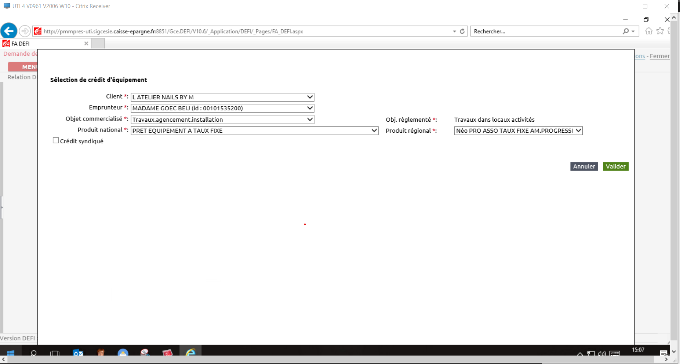
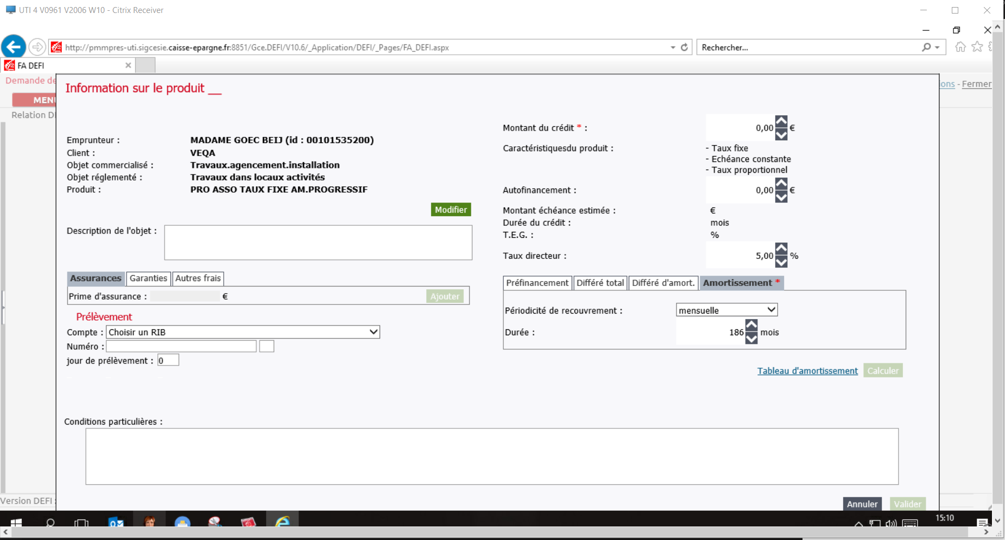
DEFI : AVANT
Interface actuel : Crédit Présentation
Parcours actuel : DEFI / Crédit Présentation
Crédit Présentation

Slide 7
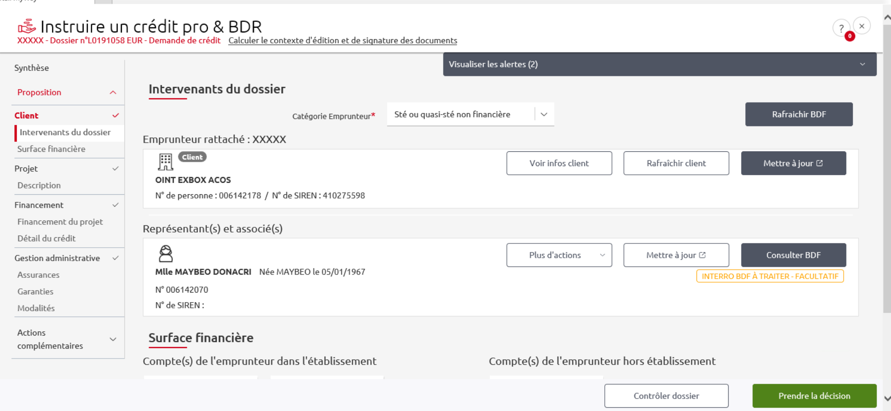
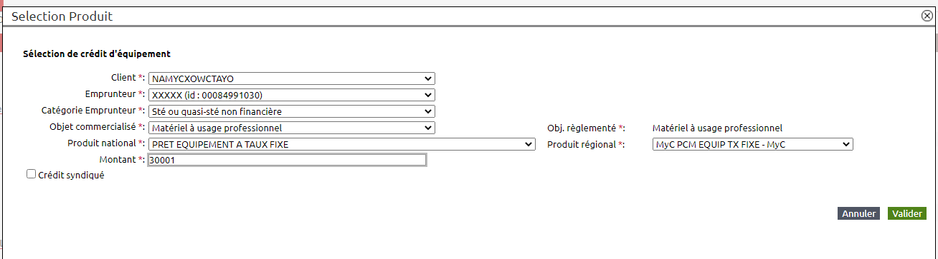
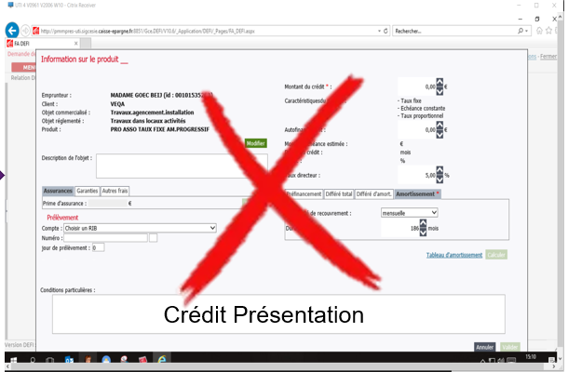
DEFI : A PARTI DU 14 NOVEMBRE
Suppression de ‘’Crédit Présentation’’
De nouvelles possibilités :
Accès à CNPNET et à l’édition de l’ACA en instruction, etc…

Slide 8
02
Le nouveau parcours
Synthèse du nouveau parcours
Ce qui ne change pas !
Le nouveau parcours pas à pas

Slide 9
Synthèse du nouveau parcours
DeFi
MyC
Saisie des concours interfacés dans MyC.
Les concours ne sont pas modifiables pendant le circuit de décision (exception : ACA)
Création de la demande de financement
Création des concours
Caractéristiques financières, assurance et garanties
Retenir la proposition
Création CNPNET et ACA
Reprise du dossier, complétude et édition (Back-Office ou agence)
Analyse et décision
Mise en force
DEFI est le point d’entrée et le maître du circuit de décision jusqu’à Mise en force

Slide 10
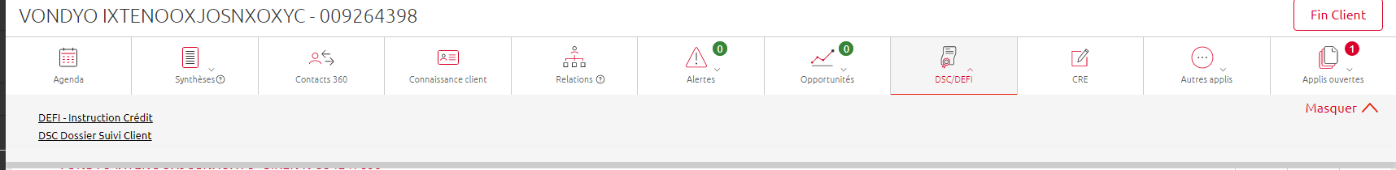
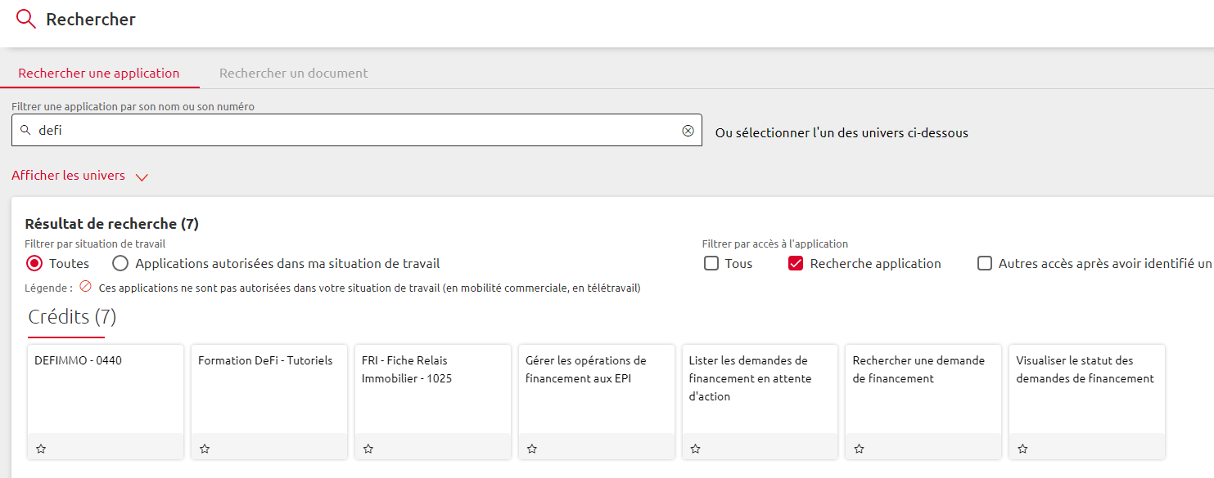
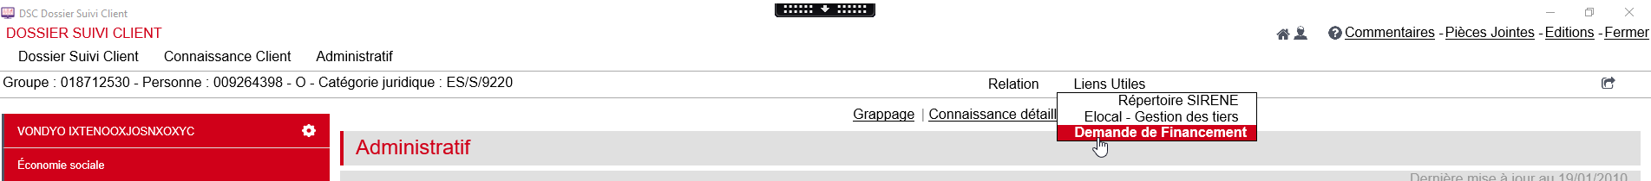
Ce qui ne change pas !
Tous les points d’entrée DEFI permettent l’accès aux nouveaux écrans
Point d’entrée DEFI
Eviter cependant l’entrée depuis DSC, la navigation n’est pas satisfaisante

Slide 11

Le nouveau parcours pas à pas
Instruire un crédit interfacé dans DEFI
Affichage de la catégorie d’emprunteur et possibilité de la modifier si nécessaire
Bascule dans les conditions financières dans MyC (inchangé)
Saisir le montant de l’opération dans DEFI

Slide 12
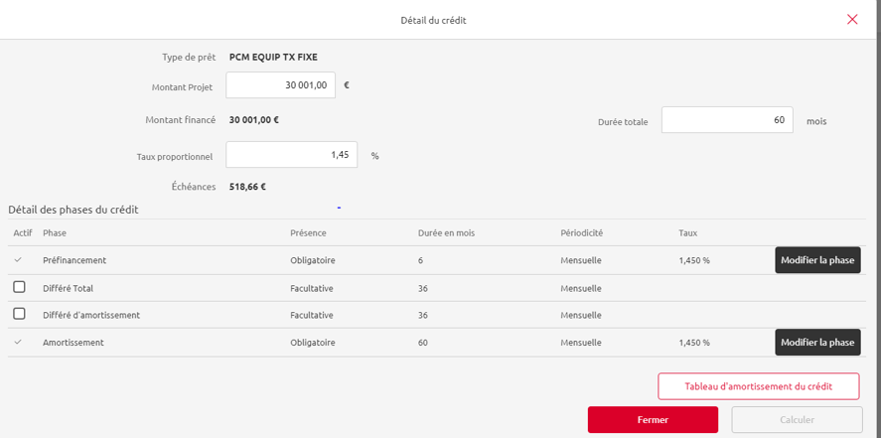



Le nouveau parcours pas à pas
Ecran de saisie des conditions financières du concours, taux, durée…
Saisir les données puis « Calculer »
et « Fermer »

Slide 13
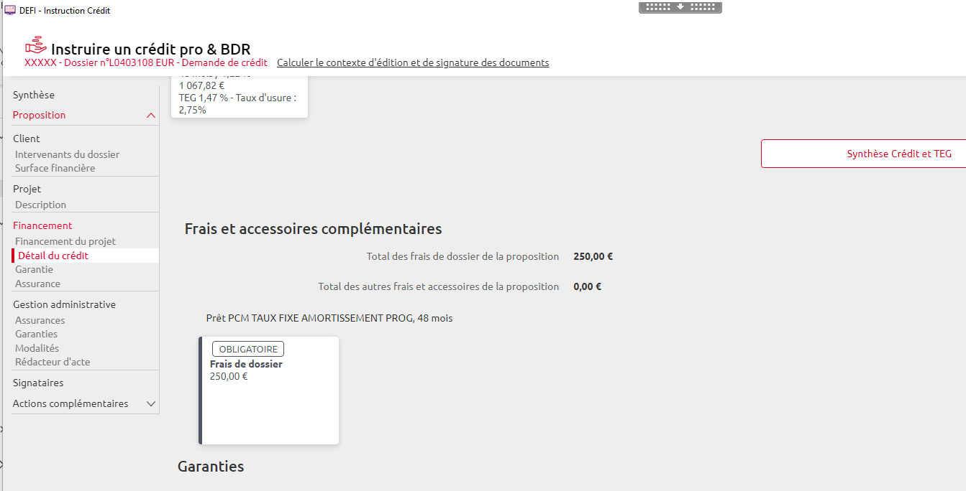
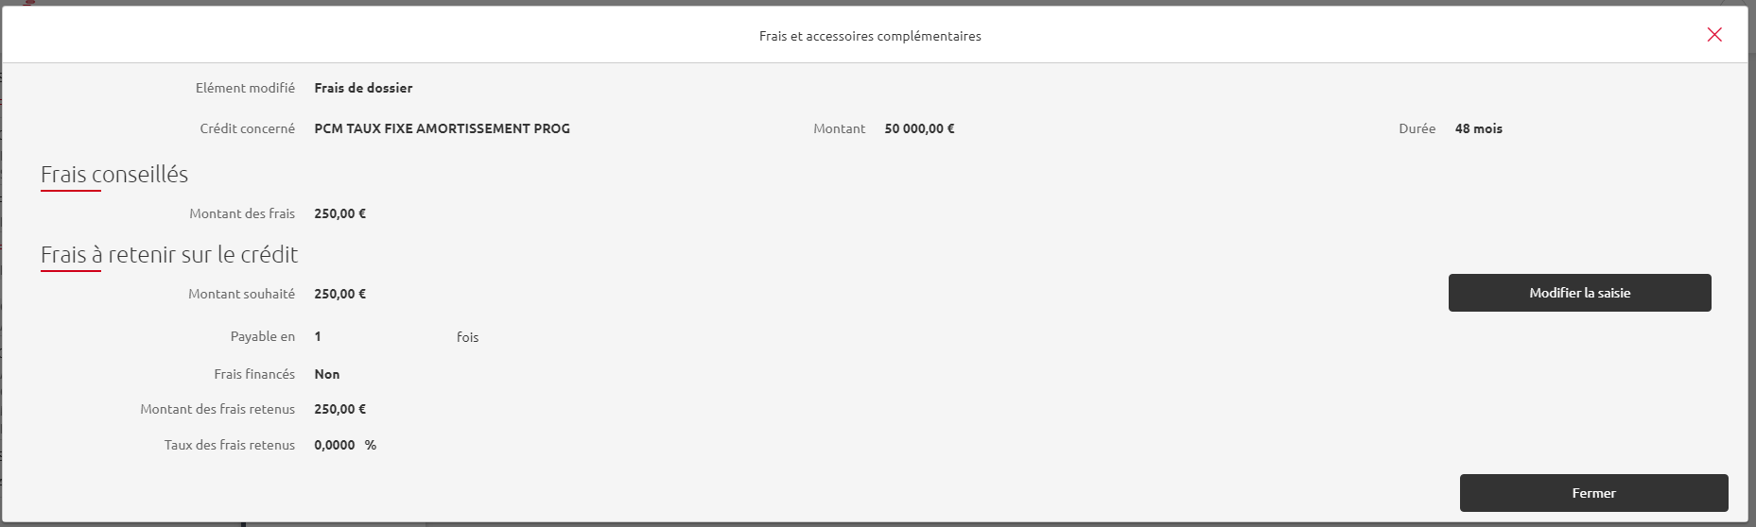
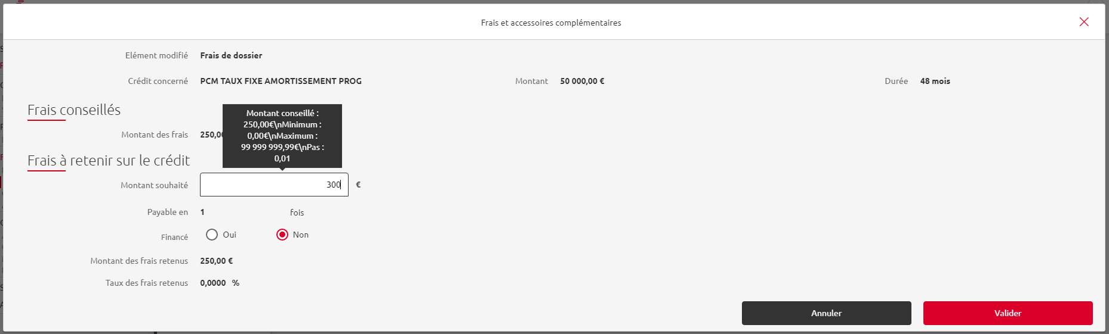
Le nouveau parcours pas à pas
Comment modifier les frais de dossier ?
Page Financement
2
1
3
Tuile Frais de dossier de la page Financement
Modifier la saisie
Saisir un nouveau montant et Valider

Slide 14
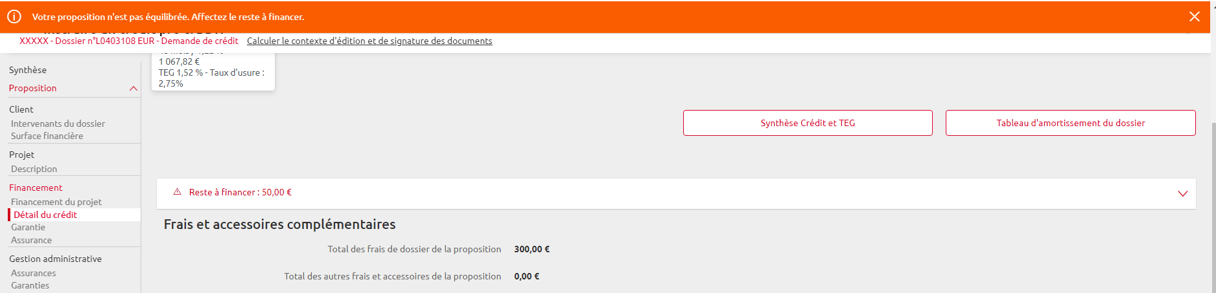
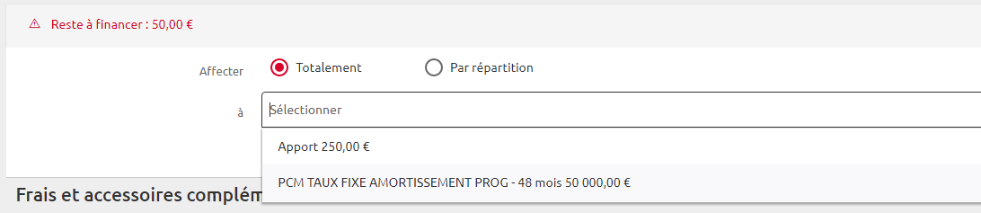
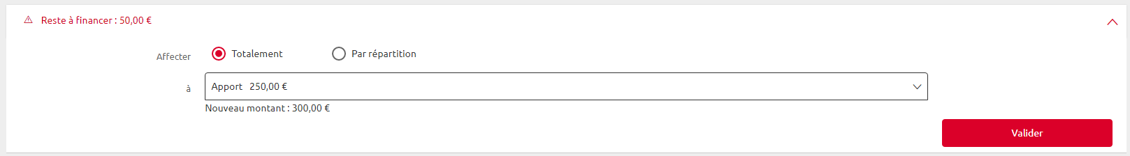
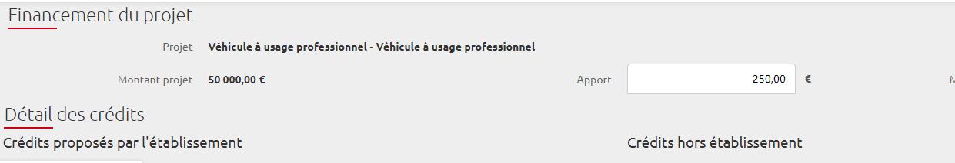
Le nouveau parcours pas à pas
Ajuster l’apport
Page Financement
1
Après modification des frais de dossier ou ajout de frais de garantie il peut être nécessaire d’ajuster l’apport :
En suivant le mode d’emploi étapes 1, 2 et 3
En saisissant directement le nouvel apport écran 4
2
3
4

Slide 15
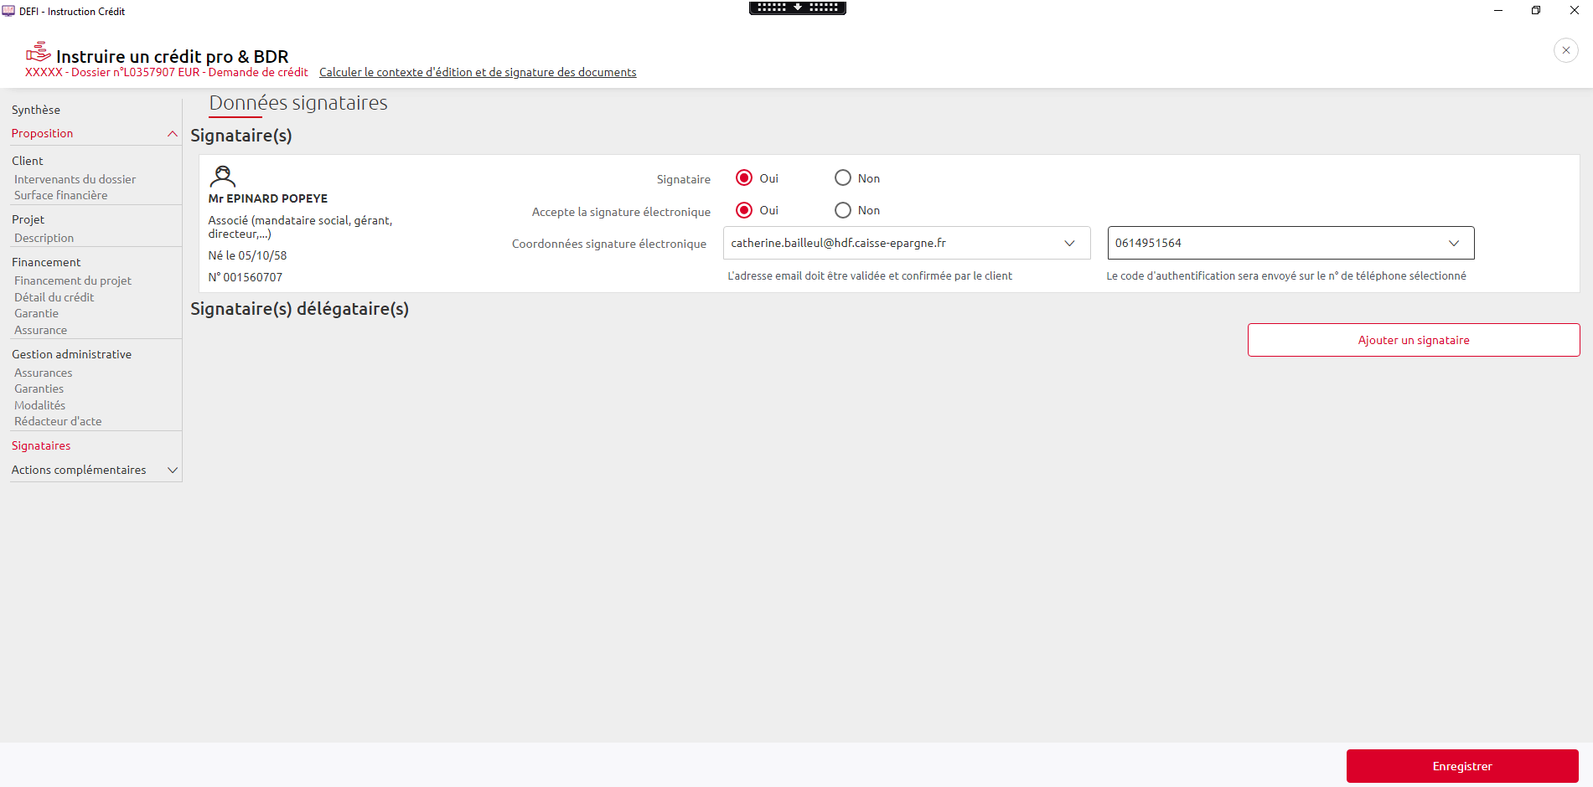
Le nouveau parcours pas à pas
Les signataires
Renseignement des signataires du contrat en SED
Je peux renseigner dès cette étape le(s) signataire(s) en SED et vérifier les coordonnées

Slide 16
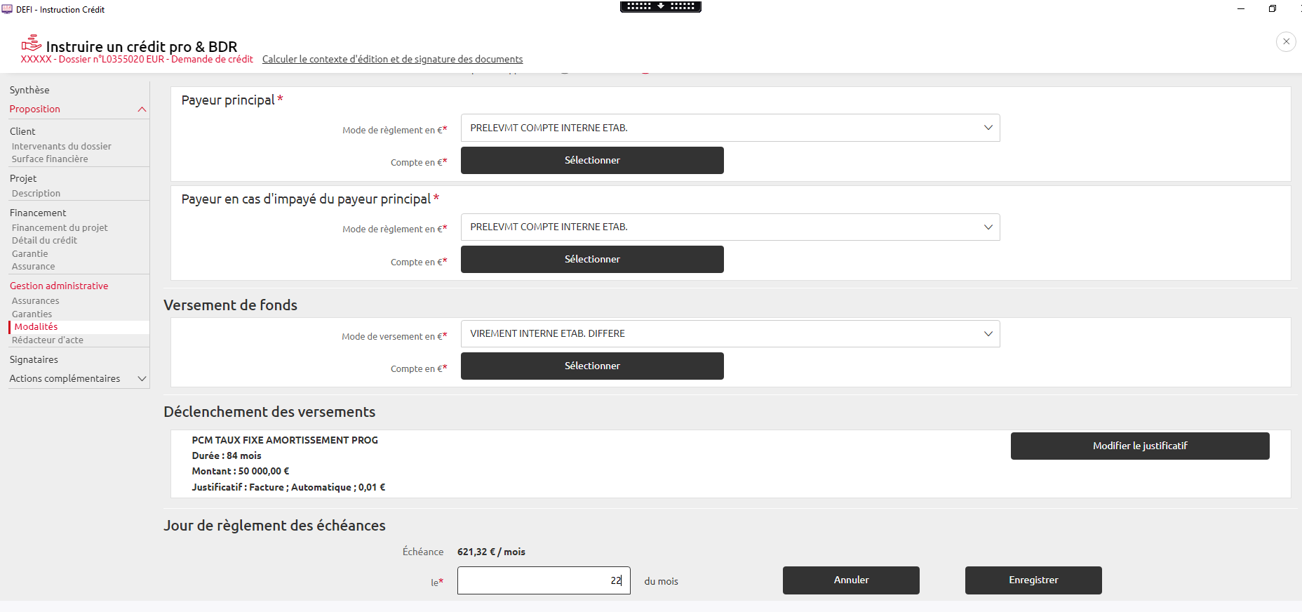
Les modalités
Le nouveau parcours pas à pas
Toutes les modalités proposées par l’établissement sont possibles à la saisie y compris pour les collectivités locales
La ressaisie ne sera pas nécessaire après mise en force (mais il sera possible de modifier)
Ne pas oublier d’enregistrer pour valider le quantième choisi

Slide 17
03
Comment saisir les garanties ?

Slide 18
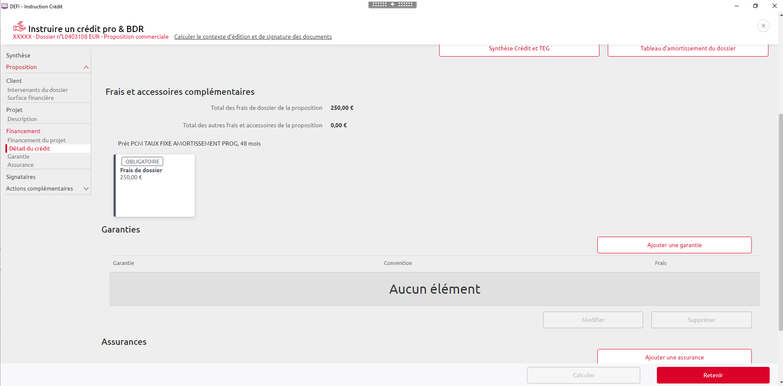
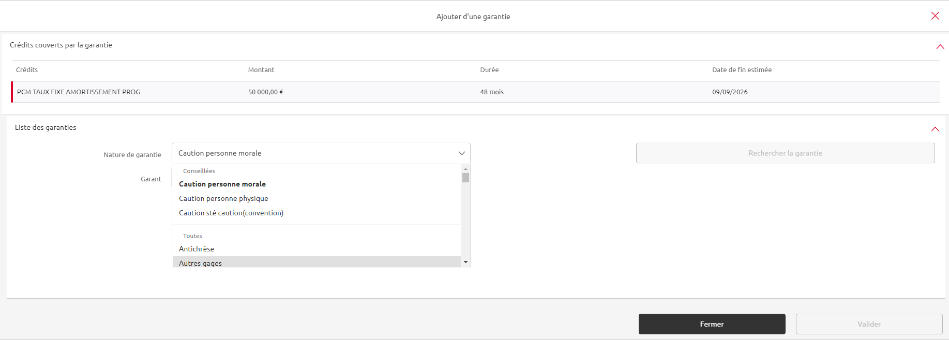
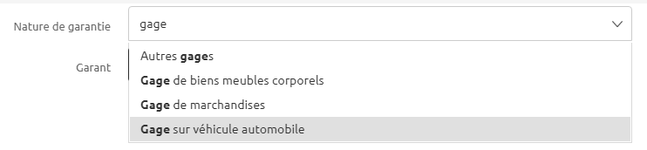
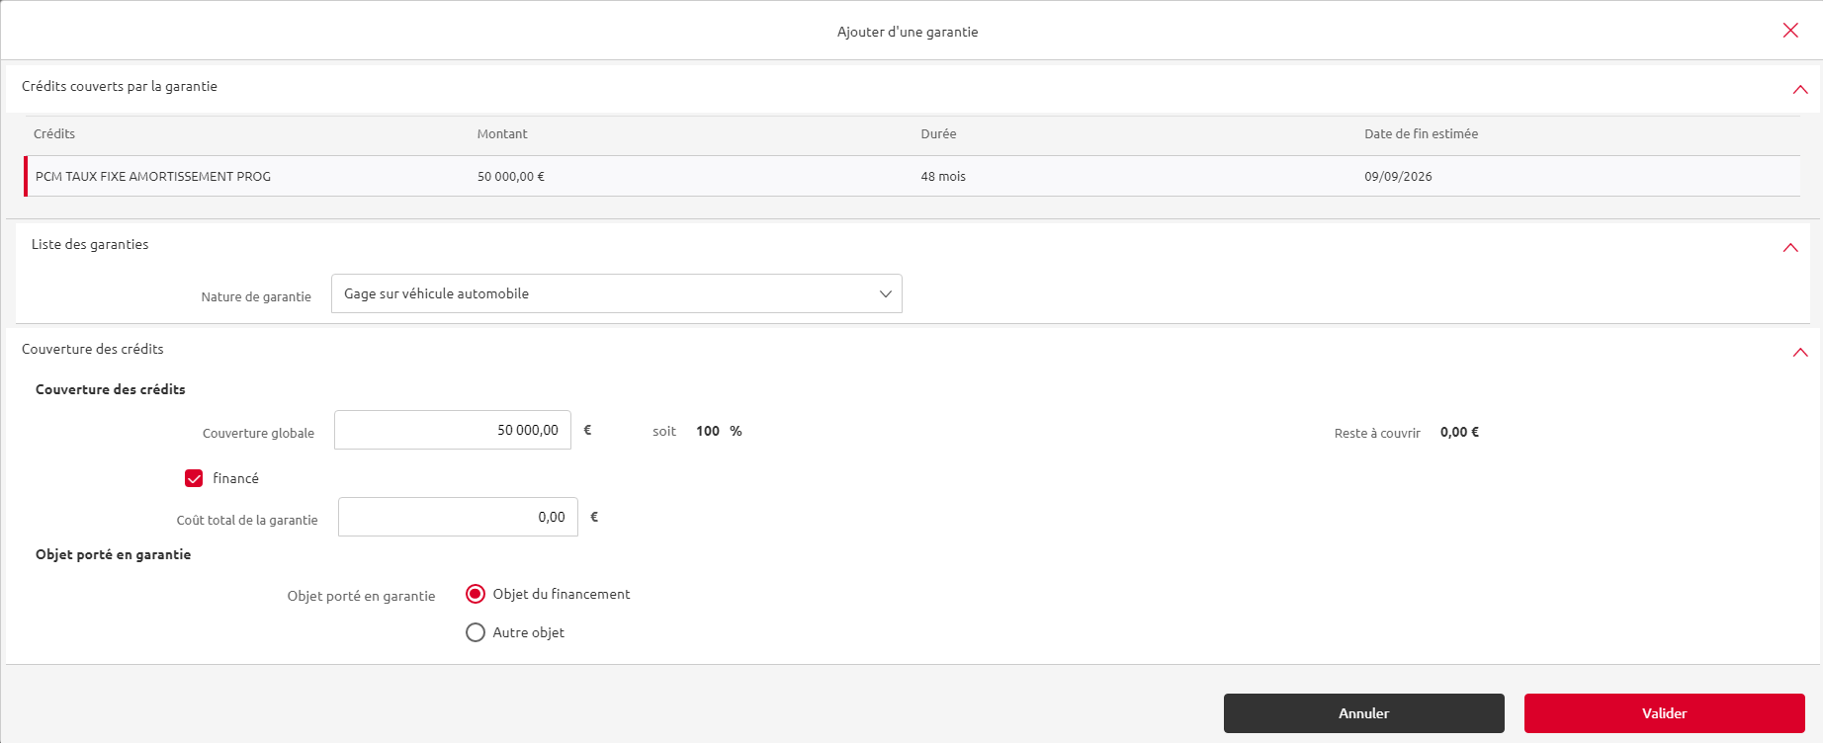
Ajouter une garantie
2
1
3
Ajouter une garantie dans la page Financement
Sélectionner une garantie dans la liste box
Possibilité de rechercher la garantie par mot clé
Ajuster les quotité, frais,…
4
Une fois la proposition « Retenue », il est possible de compléter certaines garanties

Slide 19
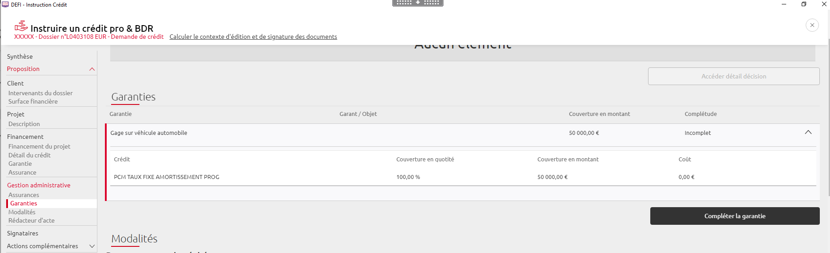
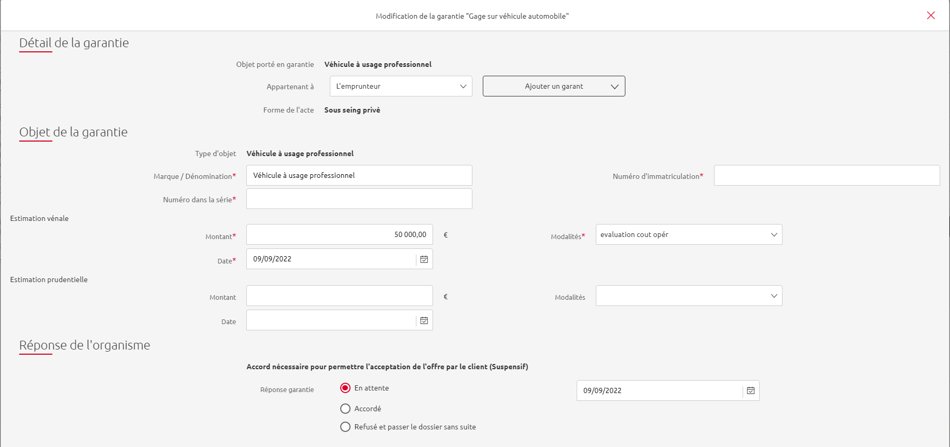
Compléter une garantie
Une fois la proposition « Retenue », il est possible de compléter certaines garanties
Une fois la proposition « Retenue », il est possible de compléter certaines garanties
Accès en gestion administrative - Garanties
Les données à compléter dépendent de la garantie choisie

Slide 20
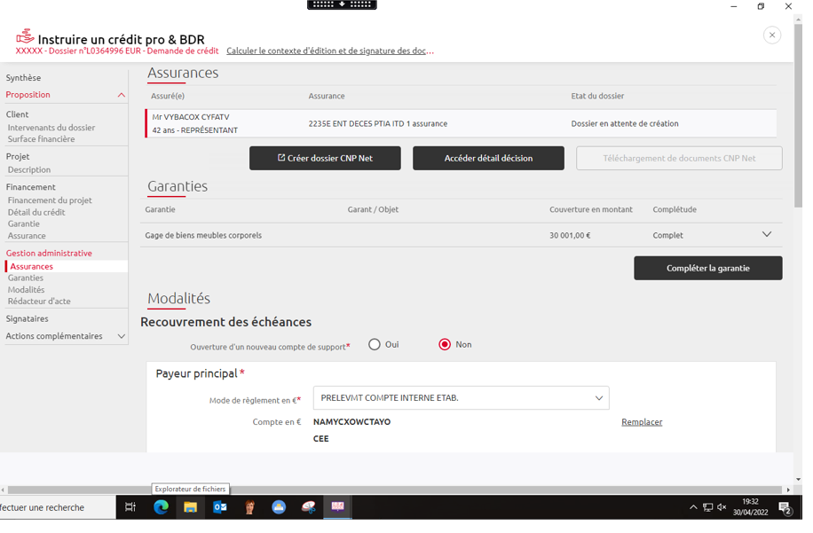
Comment retourner dans DEFI ?
J’utilise la croix de fermeture
Je ferme MyC par la croix

Slide 21
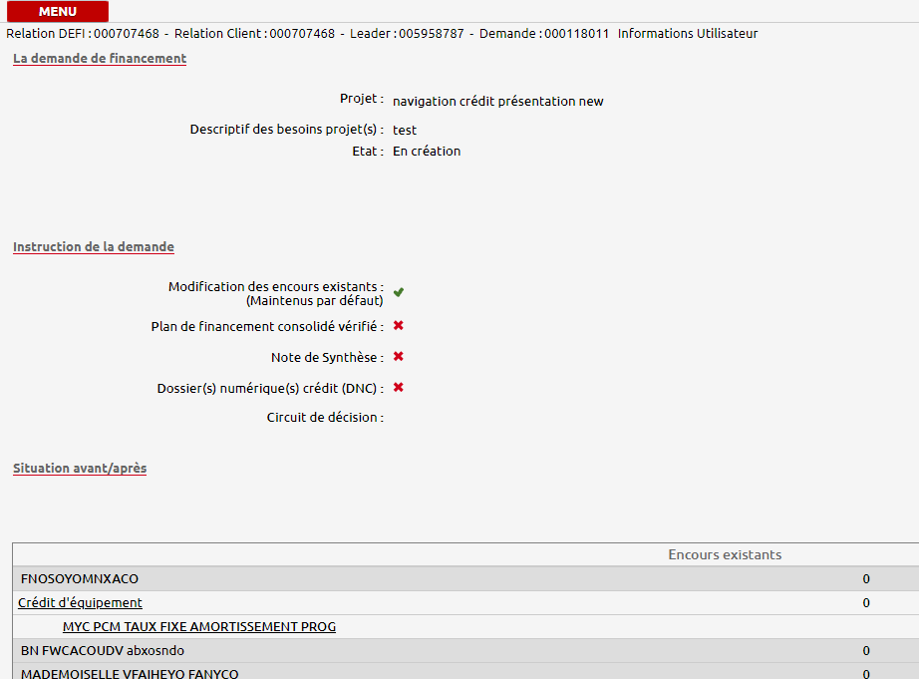
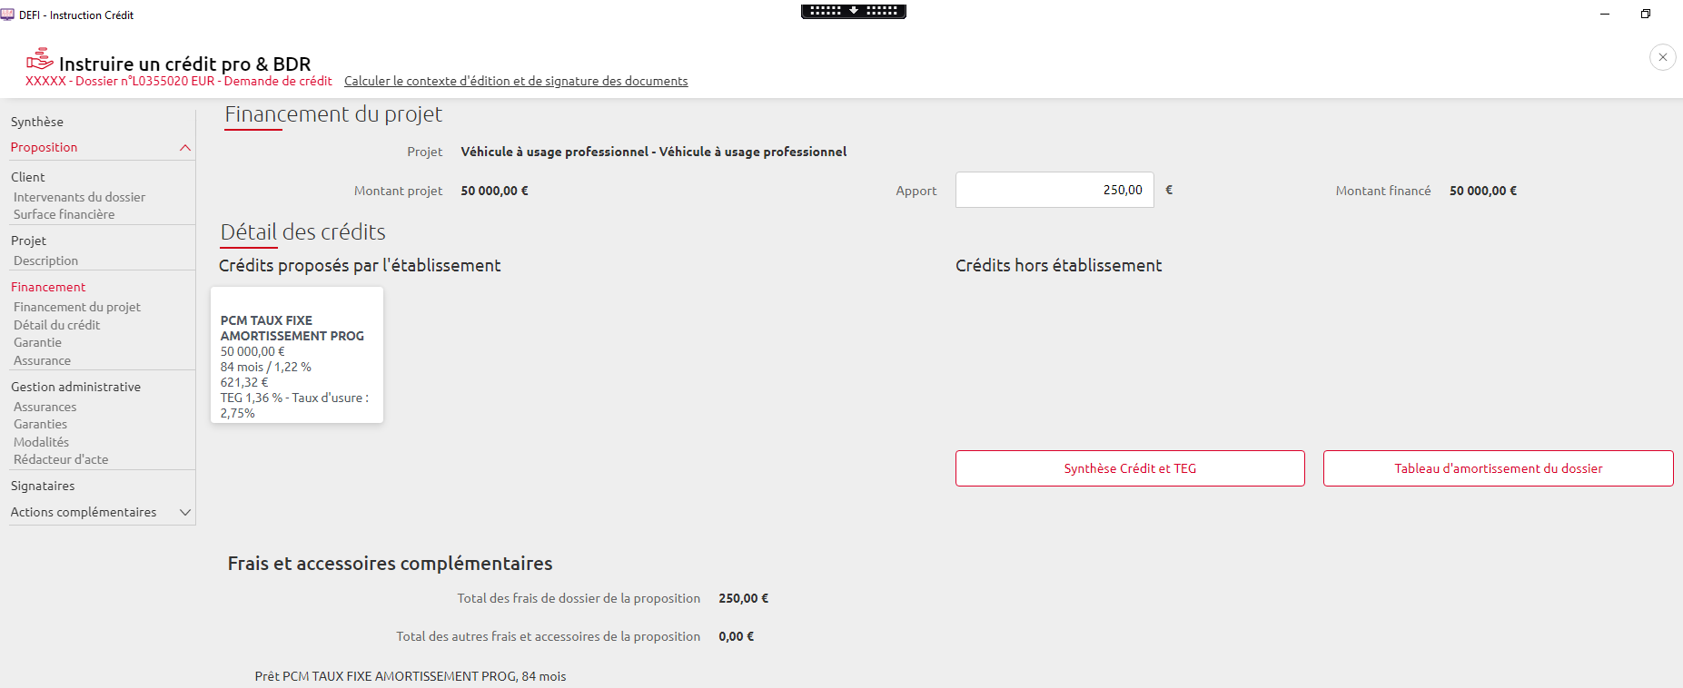

Quand je reviens sur DEFI…
Arrivée sur l’écran de financement du projet
Ce que l’on peut faire dépend de l’avancement du dossier dans DEFI.
Si le circuit de décision est enclenché, il n’est plus possible de modifier certaines données (garanties, taux,…)

Slide 22
04
Comment saisir l’assurance et l’ACA ?

Slide 23
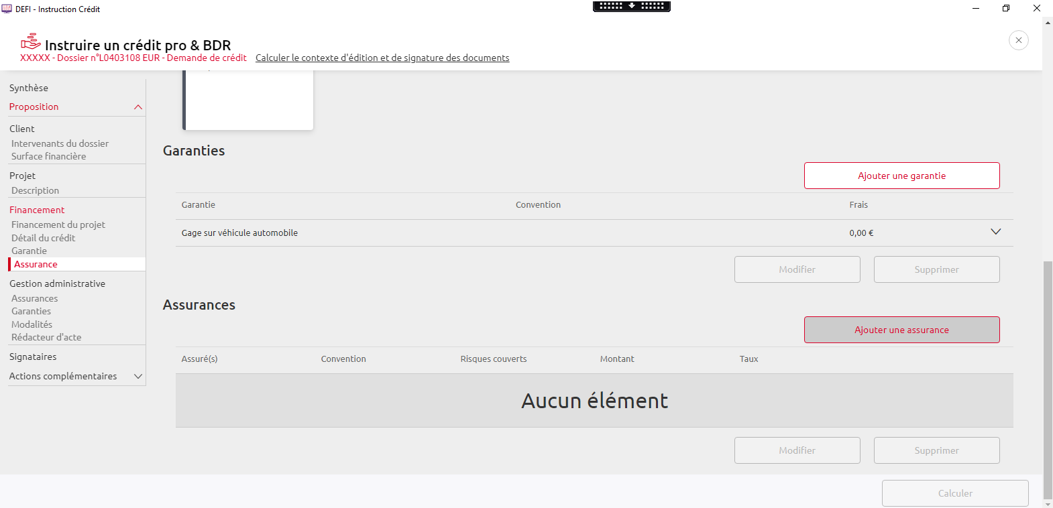
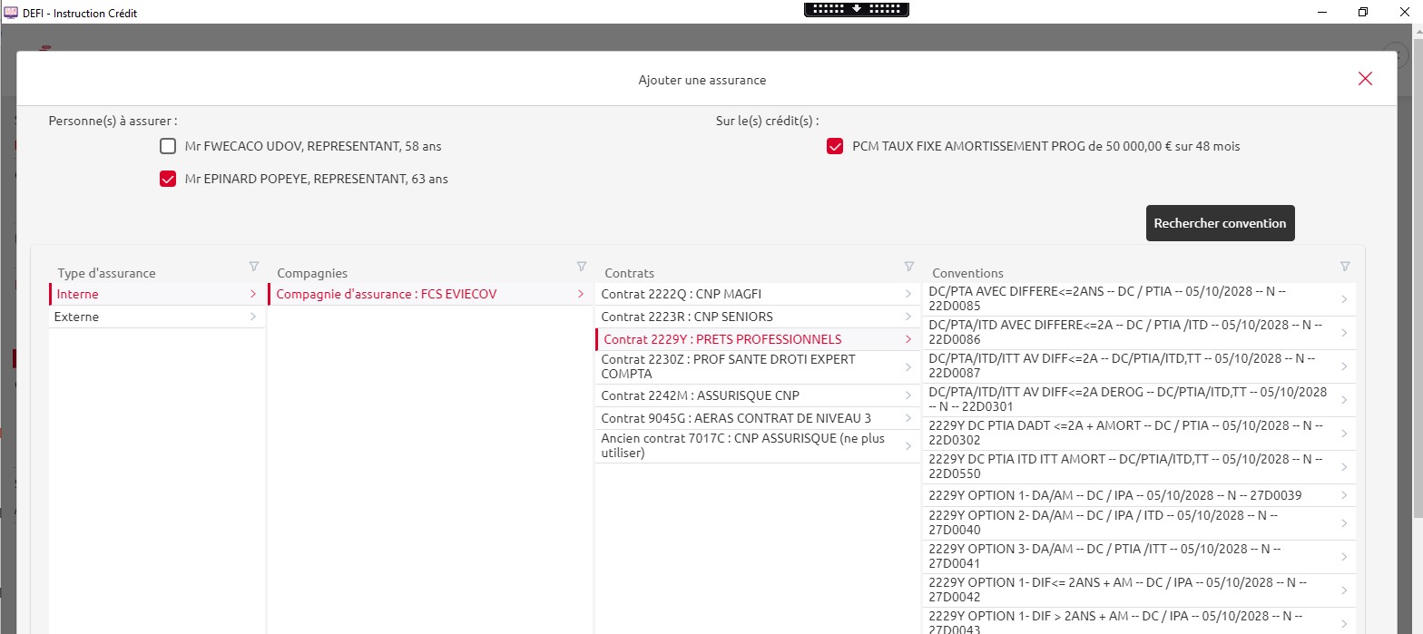
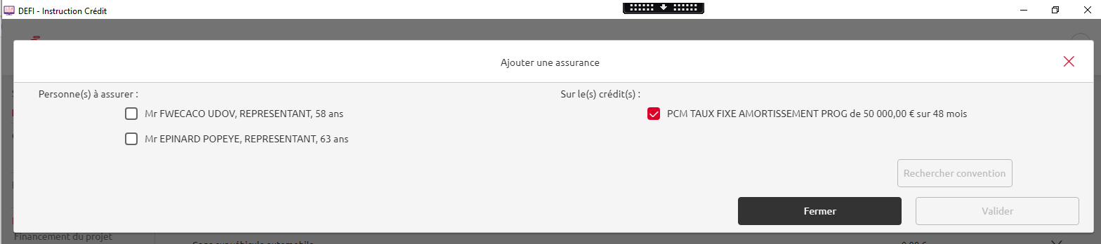
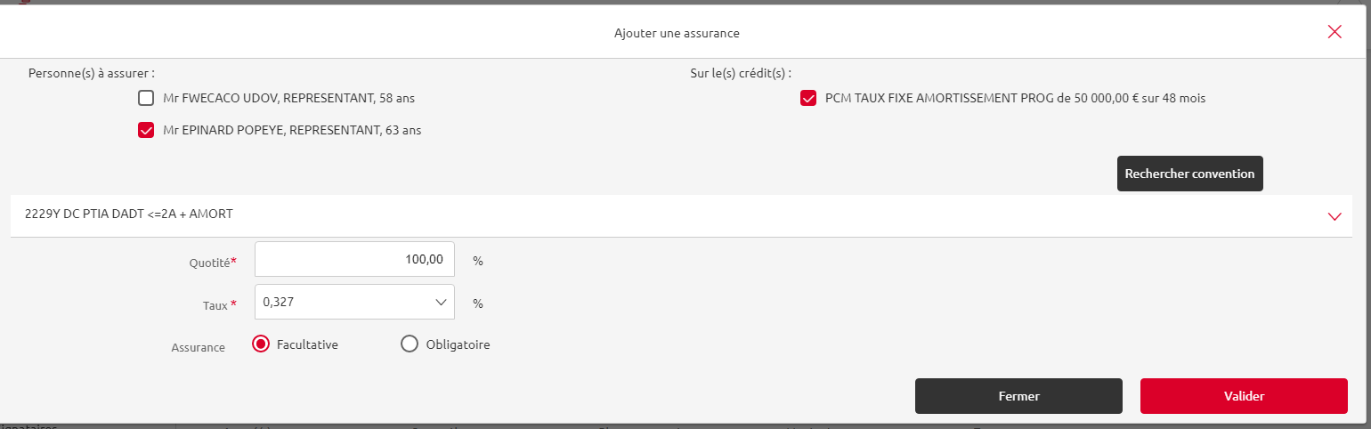
Comment ajouter l’assurance emprunteur ?
1
3
2
Ajouter une assurance dans la page Financement (possible selon le type d’emprunteur)
Choisir la personne à assurer
Sélectionner une assurance (fonction du catalogue établissement)
Ajuster la quotité assurée et le taux (selon catalogue) et valider
4

Slide 24
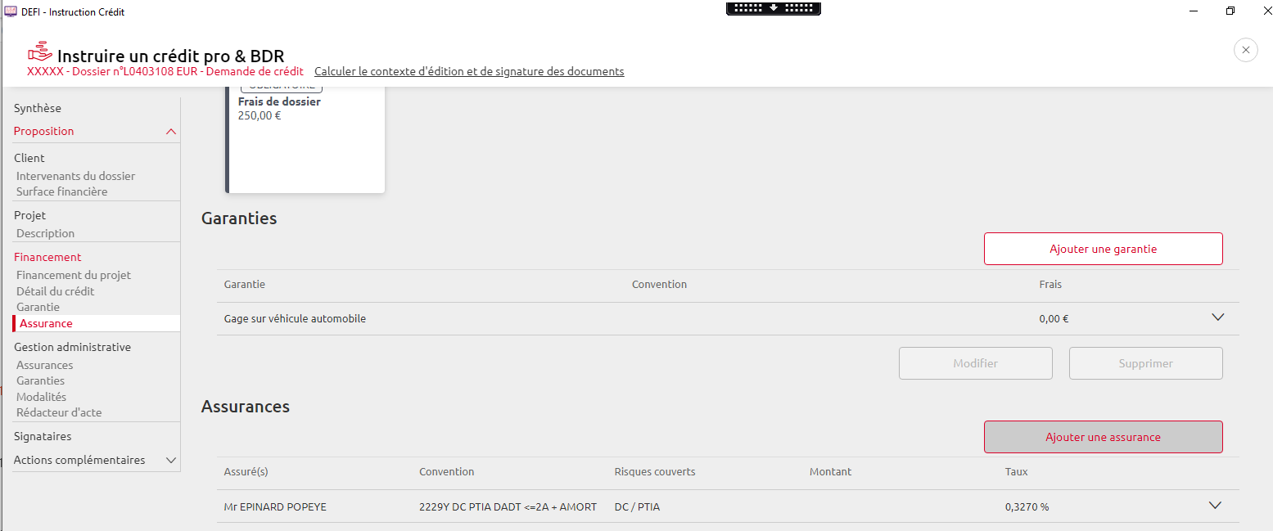
L’assurance est présente

Slide 25
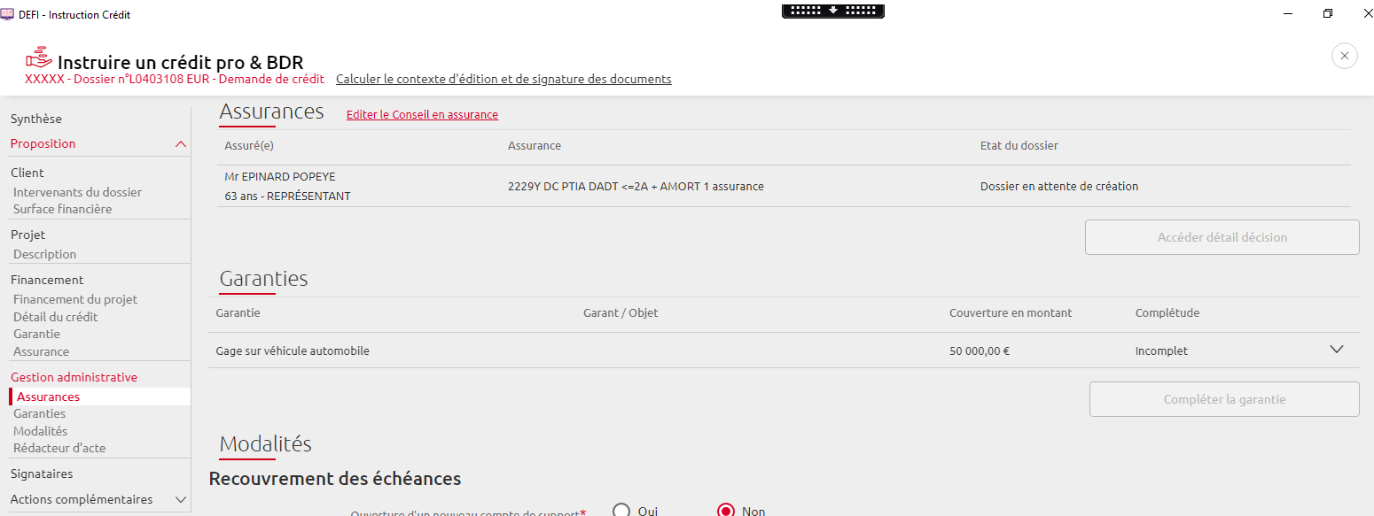
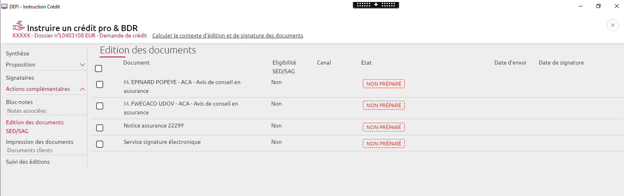
Editer le Conseil en Assurance (ACA)
Après avoir retenu la proposition

Slide 26
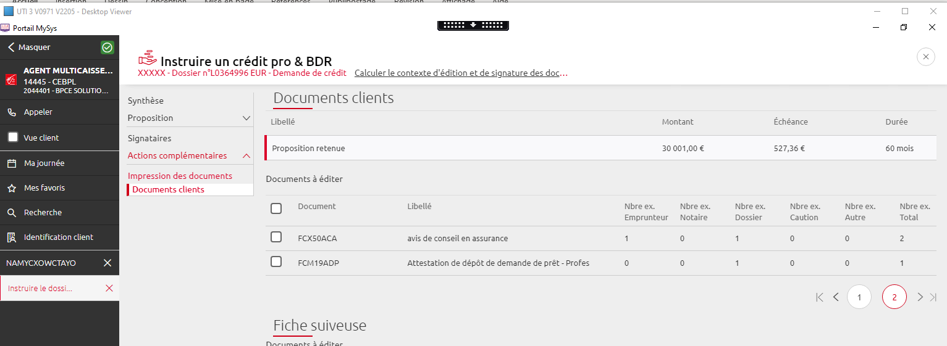
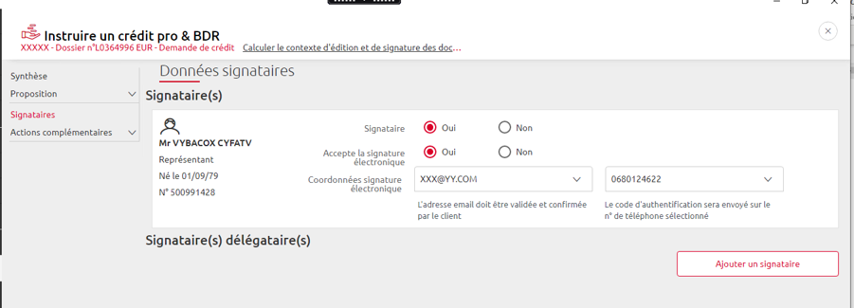
Émission de l’ACA et préparation des signataires
ACA papier
ou SED avec intégration automatique au DNC
Affectation du signataire (cas de la SED)

Slide 27
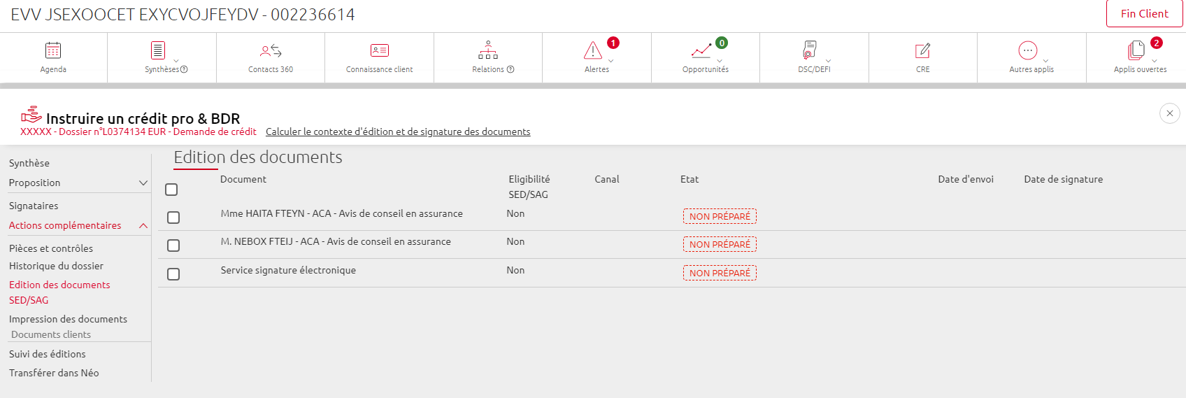
ACA en SED
Penser à renseigner les signataires pour disposer de l’envoi en signature électronique !
Sympa !
Si la signature électronique n’est pas possible, l’édition se fait en papier sans changer de page

Slide 28
Précisions sur l’ACA
Possibilité d’édition dès l’étape demande de crédit
Edition au choix : en ‘’papier’’ ou SED (avec les limites connues actuellement en SED contrat )
SED possible en demande de crédit même si le contexte de garantie peut empêcher par la suite l’édition SED du contrat.
L’ACA est ok quand :
Personne n’est assuré
Seul le signataire est assuré que l’emprunteur soit une personne morale ou physique
      (situation inchangée par rapport à l’existant)

Slide 29
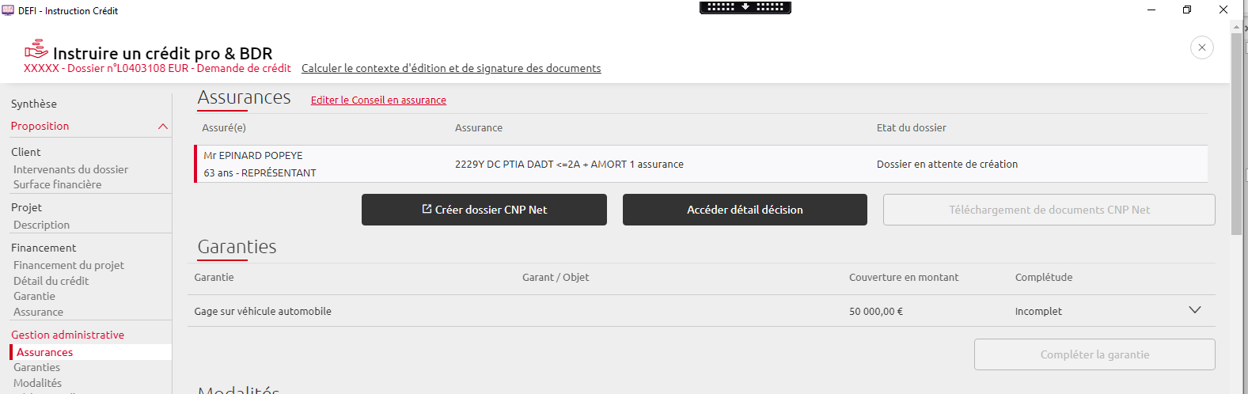

Accès à CNPNET
Accès CNPNET avec possibilité I.QS et retour automatique de la réponse CNP.
L’adhésion à l’assurance doit impérativement être réalisée et signée postérieurement à la signature de l’avis de conseil
NB : l’accès à CNP Net dépend du paramétrage des produits des établissements

Slide 30
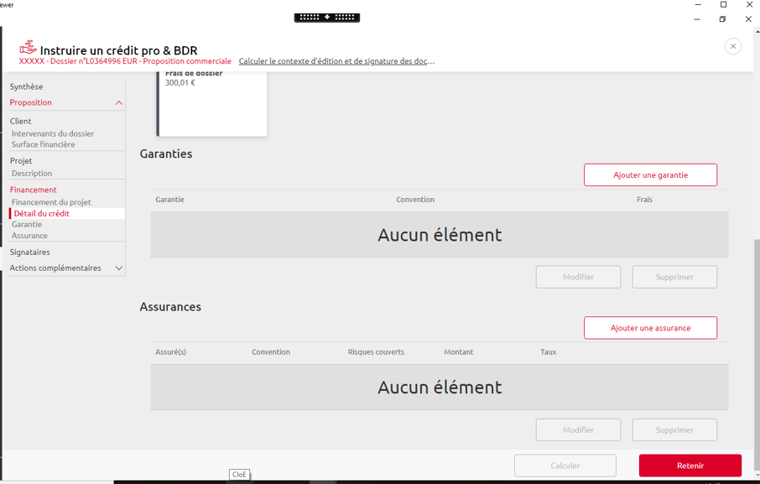
A retenir
Il est impératif de « Retenir » la proposition dans MyCréditProBDR pour pouvoir décider le dossier dans DEFI
La décision d’un dossier passe toujours par DEFI,
« Retenir » la proposition

Slide 31
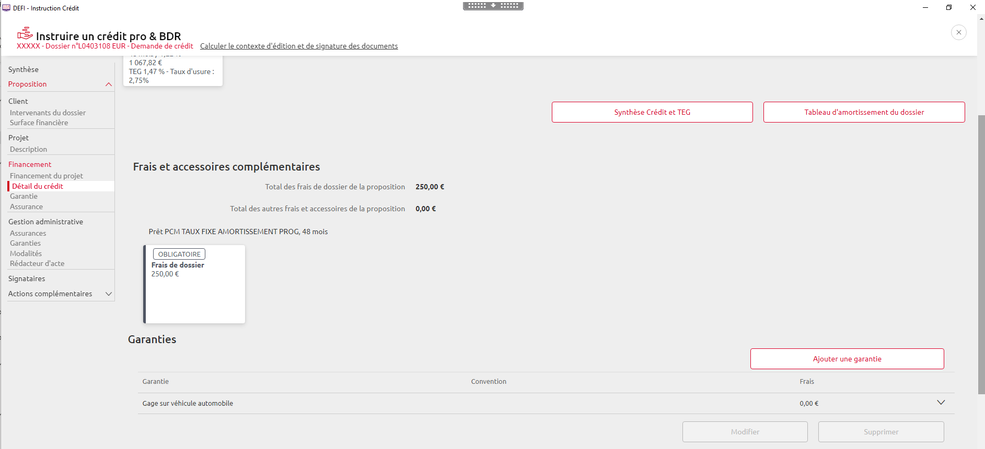
Croix de fermeture
Je ferme MyC par la croix
Je l’utilise pour revenir dans DEFI

Slide 32
05
Zone de commentaires

Slide 33
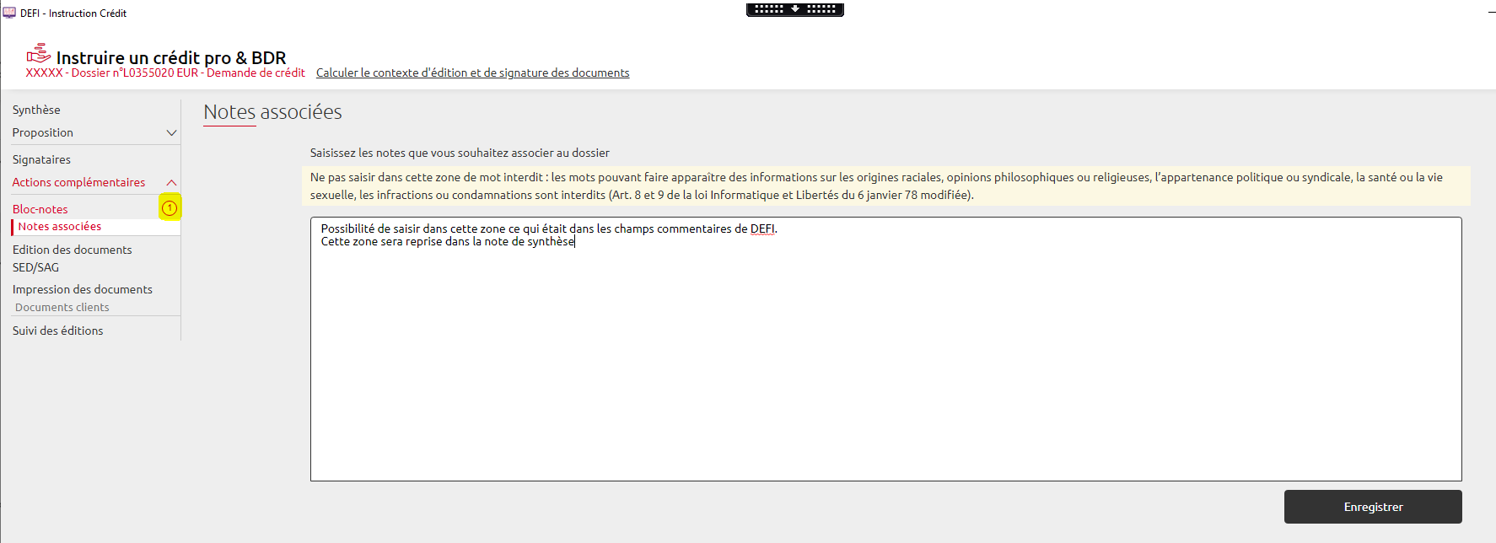
Zone de commentaires de DEFI
Le texte de cette note sera présent dans la note de synthèse de DEFI
Un marqueur indique qu’une note a été saisie

